Slide 1
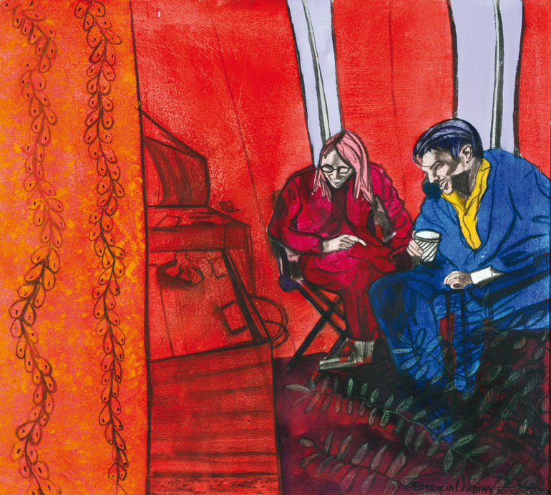
Piensa en Arte
Guía
5°
Afiche 5°
Afiche 4°
Guía
4°
Lección

